Slide 1


TXK社区大事记
作者：甄羿和曹梦珂
本社区最近发生了一些比较大的事迹，得到了人们的赞赏，到底是什么事迹呢？往下看你就知道了！

Slide 2

游戏电玩区
2000年3月，本社区新建造了一个游戏电玩场，受到了广大人民的鼓舞，为了防止人们玩的过久，本社区在游戏场添加了自动警报系统。

Slide 3


商业模拟区
2000年10月我们那里又新建商业模拟区，有商务信息，并一致同意外部工作人员迁入，来促进我区发展。

Slide 4



娱乐场
2000年11月里面有篮球架，足球场，乒乓球台等多种娱乐器械。

Slide 5


健身比赛
2000年12月一年开展一次全小区健身大赛，不但可以锻炼身体，而且还可以促进小区居民团结意识。

Slide 6

小区超市
2001年4月为了方便小区居民平时所需的日常用品，在小区内开了便民超市。

Slide 7
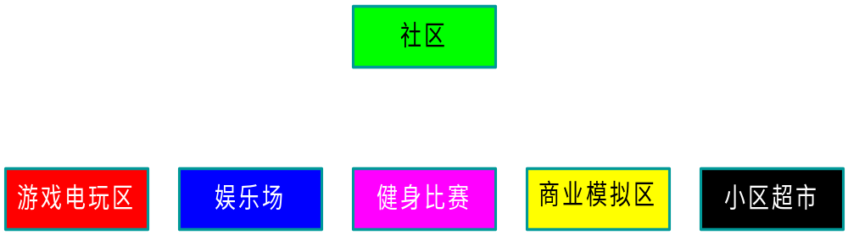
社区
事记
THANKS!

